Slide 1
資 料 ４
森林環境整備事業効果にかかる中間評価について
平成30年8月
大阪府 環境農林水産部 みどり推進室 森づくり課

Slide 2
目次
（１）危険渓流の流木対策事業 ・・・・・・・・・・・・・・・・・・・・・・・・・ １
（２）主要道路沿いにおける倒木対策事業 ・・・・・・・・・・・・・・・・・・・・・・・・・ １４
（３）持続的な森づくり推進事業（基盤づくり）・・・・・・・・・・・・・・・・・・・・・・・ １６
（４）持続的な森づくり推進事業（人材育成）・ ・・・・・・・・・・・・・・・・・・・・・・・ ２０
（５）持続的な森づくり推進事業（未利用木質資源(林地残材等)活用）・・・・・・・・・・・・・ ２５
（６）子育て施設木のぬくもり推進事業 ・・・・・・・・・・・・・・・・・・・・・・・・・ ２８

Slide 3
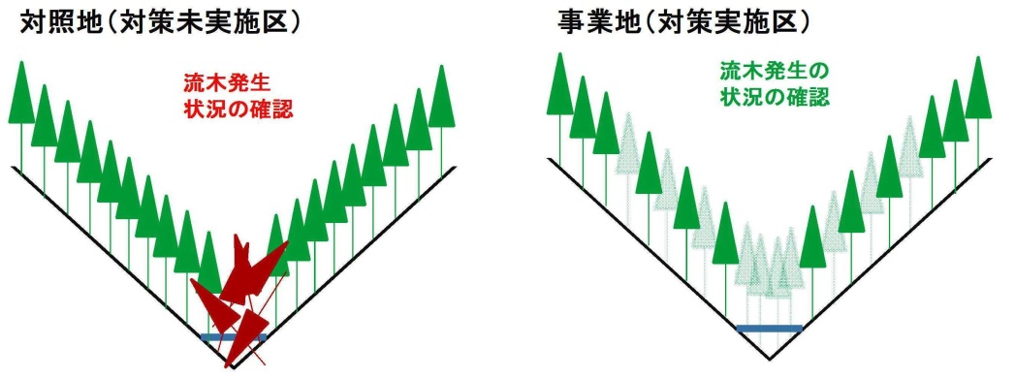
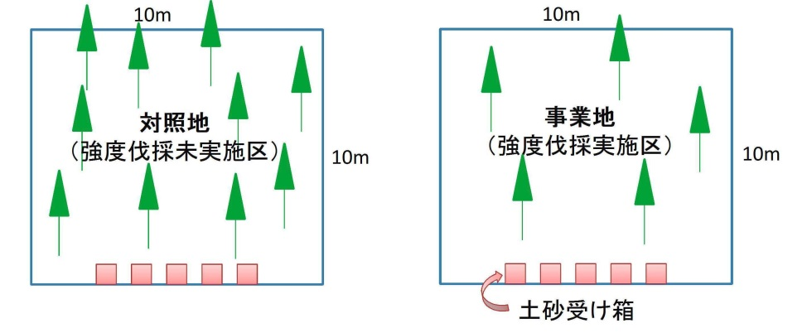
危険渓流の流木対策事業の効果検証
◆期待する効果
○危険地区の安全の向上
（土石流対策）
・土石流の発生の抑制
（流木対策）
・流木の発生の抑制
・林床被覆率の増加
・土壌の浸透能の向上
・表面侵食の抑制
○減災意識の向上
・対象者の８割
◆検証方法
○危険地区の効果検証
（土石流対策）
・事業実施の確認
（流木対策）
・対照地（対策未実施区）との流木発生の比較調査 ※図１
・対照地（強度伐採未実施区）との植生等比較調査 ※図２
・林床被覆率（植生・落葉等が覆う割合）を測定
・人工降雨装置を用いた土壌の浸透能（表面流発生の有無）を測定
・土砂受け箱を用いた表面侵食量（移動した土砂の重量）を測定
○減災対策を行った地域住民へのアンケートの実施
（H29年度末に実施）
図１ 対照地（対策未実施区）との流木発生の比較調査
図２ 対照地（強度伐採未実施区）との植生等比較調査

Slide 4
危険渓流の流木対策事業の効果検証
◆検証結果（土石流対策）
・事業実施の確認
◆自己評価
○治山ダム36基の設置より渓床勾配を緩和し、45,706㎥（10tダンプ約8,600台分）の土砂移動を抑止した。
さらに、間伐など40.7haの森林整備を実施したことで、土石流発生の抑制効果が確認できた。
表 治山ダムによる勾配緩和及び土砂抑止量等

Slide 5
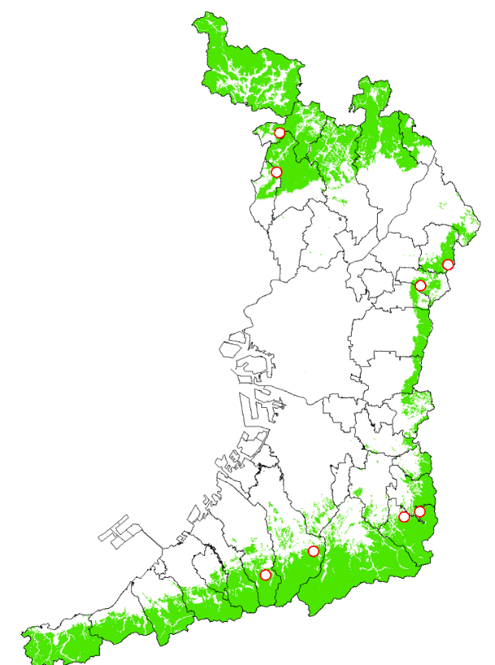
危険渓流の流木対策事業の効果検証
◆調査箇所
②豊能町吉川
①池田市伏尾町
表 植生等比較調査箇所一覧
③交野市私市
④四條畷市南野
⑤千早赤阪村水分
・河南町青崩
⑥千早赤阪村水分中代
⑦和泉市仏並町
⑧岸和田市相川町
流木発生の比較調査（対照区・事業地）
植生等比較調査
流木発生の比較調査（事業地）
植生等比較調査
図 調査箇所位置図

Slide 6
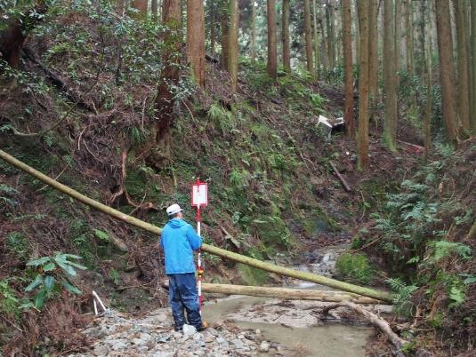
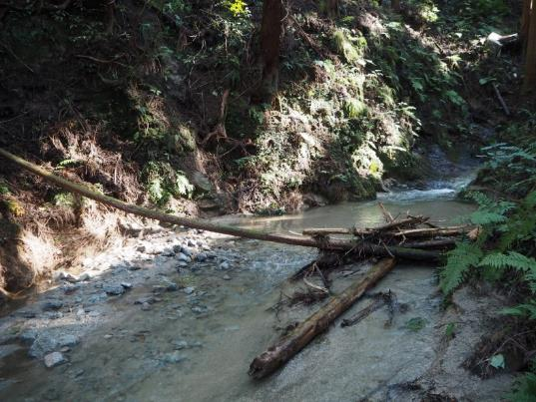
危険渓流の流木対策事業の効果検証
◆検証結果 （流木対策）
・対照区（対策未実施区）との流木発生の比較調査
◆自己評価
○平成29年10月の台風21号豪雨※の前後で、新たな
流木本数が、対照地の3.31本/100mに比べ、事業地
は2.38本/100mであったことから、流木発生の抑止
効果が確認できた。
対照区における台風前後の流木の移動・消失状況
新たな流木本数（本/100m）
流木本数（本）
移動・消失あり
移動・消失なし
対照地 事業地
（635m） （547m）
313本の流木のうち、台風21号豪雨の前後で、90本（28.8%）が移動・消失した。
※ 最大24時間雨量331mm、最大1時間雨量23mm、
累計雨量442mm（千早赤阪村水分観測所）
台風前の流木の状況（千早赤阪村水分） 台風後の流木の状況（同）

Slide 7
危険渓流の流木対策事業の効果検証
◆検証結果 （流木対策）
・対照区（対策未実施区）との植生等比較調査①
・林床被覆率（植生・落葉等が覆う割合）を測定
【測定結果①（調査箇所8箇所の平均）】
・林床被覆率：事業地の最大値65.5%(11月)、最小値40.0%(4月)、対照地の最大値57.7%(11月)、最小値
32.2%(4月)であった。事業地と対照地の差は、最大値14.6%(7月)、最小値5.2%(1月)であった。
林床被覆率
（下層植生＋リター）
下層植生の被覆率
リターの被覆率
65.5
事業地
5.2
対照地
被覆率（%）
57.7
40.0
14.6
事業地
対照地
事業地
32.2
対照地

Slide 8
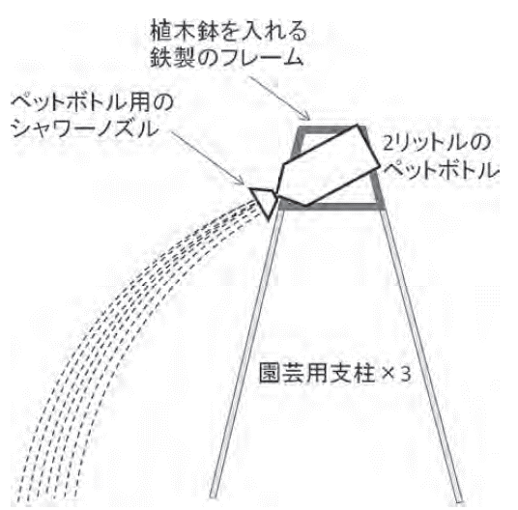
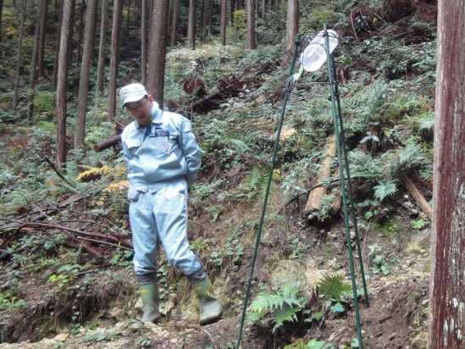
危険渓流の流木対策事業の効果検証
◆検証結果 （流木対策）
・対照区（対策未実施区）との植生等比較調査②
・人工降雨装置を用いた土壌の浸透能（表面流発生の有無）を測定
【測定結果②】
・①②⑥⑦⑧においては、事業地、対照地ともに伐採前後とも表面流が発生した。
・③においては、事業地、対照地ともに伐採前後ともに表面流が発生しなかった。
・④においては、事業地、対照地ともに伐採前は表面流が発生しなかったが、伐採後は表面流が発生した。
・⑤においては、対照地については伐採前後ともに表面流が発生したが、 事業地については伐採前には表面流が発生したが、伐採後は発生しなかった。
表 表面流の発生有無と立木密度
設置例（河内長野市）
人工降雨装置
（田中・蔵治2016より）

Slide 9
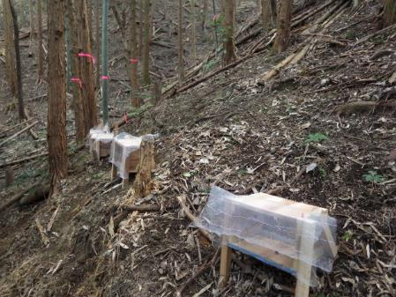
危険渓流の流木対策事業の効果検証
◆検証結果 （流木対策）
・対照区（対策未実施区）との植生等比較調査③
・土砂受け箱を用いた表面侵食量（移動した土砂の重量）を測定
【測定結果③】
・表面侵食量：8箇所中4箇所で、事業地が対照地を下回った（②、④、⑤、⑦）。
・表面侵食量：8箇所中4箇所で、事業地が対照地を上回った（①、③、⑥、⑧）。
◆自己評価
○林床被覆率については、事業地では対照地に比べ最大14.6%（調査箇所8箇所の平均）の増加が確認
できた。一方、土壌の浸透能及び表面侵食量については、効果発現まで時間がかかると言われている
ことから、今後も継続して調査を実施していく。
※測定方法
平成29年2月 伐採
平成29年3月 土砂受け箱設置
平成29年4月～平成30年1月
毎月回収（10ヶ月）
※表中の数値は、測定値より年間移動量に換算した値
土砂受け箱（四條畷市南野）

Slide 10
危険渓流の流木対策事業の効果検証
◆検証結果
・減災対策を行った地域住民へのアンケートの実施

Slide 11
危険渓流の流木対策事業の効果検証
◆検証結果
・減災対策を行った地域住民へのアンケートの実施①
【アンケート結果①】
・アンケート回答者の年齢は、60～69歳が最も多く、参加理由は「地区の役員だから」が最も多かった。
・説明を受けた回数は、84.3%の方が初めて（1回）だった。

Slide 12
危険渓流の流木対策事業の効果検証
◆検証結果
・減災対策を行った地域住民へのアンケートの実施②
【アンケート結果②】
・(4)-1は「はい」が95.2%、(4)-2は「はい」が94.0%であった。
・(5)-1は「はい」が83.1%、(5)-2は「はい」が88.0%であった。

Slide 13
危険渓流の流木対策事業の効果検証
◆検証結果
・減災対策を行った地域住民へのアンケートの実施③
【アンケート結果③】
・(6)-1は「はい」が55.4%、(6)-2は「はい」が86.7%であった。
・(7)-1は「はい」が39.8%、(7)-2は「はい」が86.7%であった。

Slide 14
危険渓流の流木対策事業の効果検証
◆検証結果
・減災対策を行った地域住民へのアンケートの実施④
【アンケート結果④】
・(8)-1は「はい」が48.2%、(8)-2は「はい」が69.9%であった。
・(9)-1は「いいえ」が78.3%、(9)-2は「はい」が64.6%であった。

Slide 15
危険渓流の流木対策事業の効果検証
◆自己評価
○森林危険情報マップを作成した地域の森林について、説明を受ける前は55.4%の方が関心があったと
答えたが、説明を受けた後は86.7%の方が関心が高まったと答えており、防災教室開催により地域の
森林に対する関心が高まったことを確認した。
○森林内で山崩れを発見した場合の府や市町村への連絡について、説明を受ける前は39.8%の方が連絡
していたと答えたが、説明を受けた後は86.7%の方が連絡しようと思うと答えており、防災教室開催により
地域住民による監視体制の強化に繋がることを確認した。
○府や市町村が主催する防災イベントについて、説明を受ける前は48.2%の方が参加したことがあると答え
たが、説明を受けた後は69.9%の方が参加しようと思うと答えており、防災教室開催により防災意識が
高まったことを確認した。
○大阪府の「おおさか防災情報メール」について、説明を受ける前は78.3%の方が登録していないと
答えたが、このうち64.6%の方が説明を受けた後に登録しようと思うと答えており、防災教室開催により
防災意識が高まったことを確認した。

Slide 16
主要道路沿いにおける倒木対策事業の効果検証
◆期待する効果
○府内主要道路の通行の安全化
・通行障害の発生の抑制
◆検証方法
○主要道路沿いの森林の効果検証
・事業実施後の危険木（落枝、倒木、倒伏）による通行障害の発生の有無
・現地追跡調査による通行の安全性を阻害する危険木等の発生状況の確認
◆検証結果（通行障害の発生の有無）
○平成28・29年度に事業を実施した13路線の道路管理者（6土木事務所・1市）に聞き取りを実施
事業実施路線（１３路線） | 道路管理者 （聞き取り先） | ①事業実施箇所での 通行障害の発生 | ②事業実施箇所 以外での現場対応
国道173号・国道423号 | 池田土木事務所 | 無し
府道46号・府道79号 | 茨木土木事務所 | 無し
国道168号 | 枚方土木事務所 | 無し
府道8号 | 四條畷市役所 | 無し | １～２件
国道166号・309号・371号・府道61号 | 富田林土木事務所 | 無し
国道480号 | 鳳土木事務所 | 無し | ６件
国道26号・府道62号 | 岸和田土木事務所 | 無し | ２件（26号）・８件（62号）
【聞き取り結果】
①事業実施箇所において、事業実施後に、危険木による通行障害の発生は無かった。
②一方、事業実施箇所以外においては、 13路線のうち4路線で、倒木やかかり枝に対する現場対応があった。

Slide 17
主要道路沿いにおける倒木対策事業の効果検証
◆検証結果（危険木等の発生状況の確認）
○13路線において、農と緑の総合事務所職員により事業実施後の追跡調査を実施
事業実施路線（１３路線） | 事務所名 （追跡調査者） | 追跡調査 実施時期 | 危険木の発生
国道173号・国道423号・府道46号・府道79号 | 北部農と緑の総合事務所 | 平成２９年４月～６月 平成３０年４月～６月 | 無し
国道168号・府道8号 | 中部農と緑の総合事務所 |  | 無し
国道166号・309号・371号・府道61号 | 南河内農と緑の総合事務所 |  | 無し
国道480号・国道26号・府道62号 | 泉州農と緑の総合事務所 |  | 無し
【追跡調査結果】
・平成28・29年度に事業を実施した全ての箇所において、危険木等の発生はなかった。
◆自己評価
○平成28年度・29年度に事業を実施した13路線の道路管理者（6土木事務所・1市）から、事業実施後、
全路線において、危険木による通行障害の発生が無いことが確認できた。
○また、農と緑の総合事務所（4事務所）による事業実施箇所の追跡調査においても、危険木等の発生が
ないことが確認できた。
○以上のことから、事業実施により、府内主要道路の通行障害の発生が抑制されていることが確認できた。
【参 考】 その他、道路管理者の声
・枯れ木が目立つと「倒れてくるのではないか」といった問い合わせもあるので、伐ってもらえたのは
ありがたい。地元からも（道にはみ出ていた木がなくなって）見通しがよくなったと好評である。（四條畷市）
・雪による影響のため、毎年、枝払いを実施していたが、この事業により枝払い等が少なくなり助かっている。
（池田土木事務所）

Slide 18
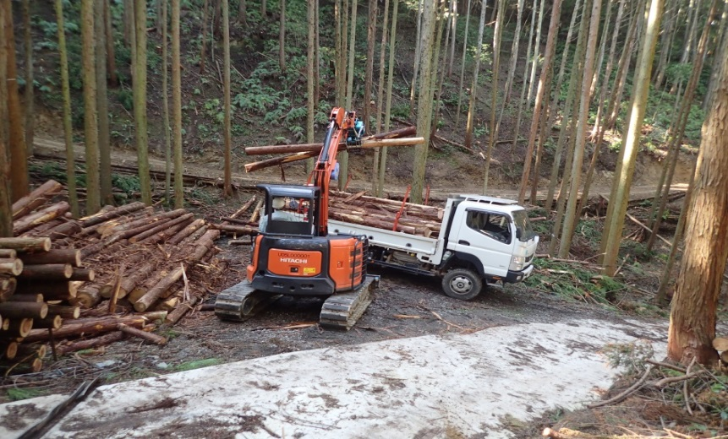
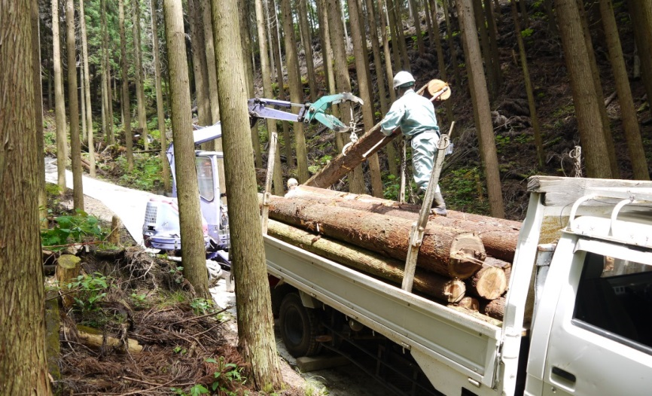
持続的な森づくり推進事業（基盤づくり）の効果検証
◆期待する効果
○３４箇所、４，８００haの森林における森林経営計画の実現
・ 間伐計画量の達成
・搬出間伐計画量の達成
・長期間の森林経営実施担保の達成
（府・事業主体・森林所有者の３者での20年間の「持続的な森づくり推進事業に関する長期的な森林施業と基盤施設の
利用等に関する協定書（以下、「協定」）を締結）
◆検証方法
○森林経営リーダーに対する間伐実施量及び間伐材搬出量の確認
○協定締結した森林所有者数の確認
Ｈ29.9.26 【貝塚市木積】
Ｈ30.3.1 【河内長野滝畑燈明岳】
【間伐材搬出の様子】

Slide 19
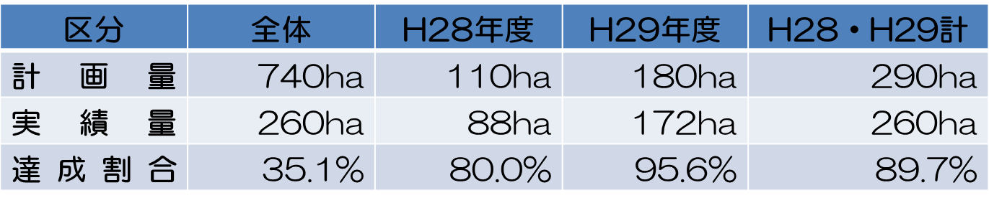
持続的な森づくり推進事業（基盤づくり）の効果検証
◆検証結果
○間伐実施量の確認 実施実績について、書類、写真、現地にて確認
○間伐材搬出量の確認 実施実績について、書類、写真、現地にて確認
区分 | 全体 | H28年度 | H29年度 | H28・H29計
計画量 | 29,713㎥ | 4,533㎥ | 7,209㎥ | 11,742㎥
実績量 | 10,532㎥ | 3,678㎥ | 6,854㎥ | 10,532㎥
達成割合 | 35.4％ | 81.1％ | 95.1％ | 89.7％

Slide 20
持続的な森づくり推進事業（基盤づくり）の効果検証
○協定締結した森林所有者数の確認 事業実施の際に締結する協定書により確認
・協定締結箇所数の確認
・集約済森林面積の確認
区分 | 全体 | H28年度 | H29年度 | H28・H29計
森林所有者数 | ー | 172人 | 130人 | 302人
区分 | 全体 | H28年度 | H29年度 | H28・H29計
計画量 | ３４箇所 | １０箇所 | ９箇所 | １９箇所
実績量 | １９箇所 | １０箇所 | ９箇所 | １９箇所
達成割合 | 55.9％ | 100.0％ | 100.0％ | 100.0％
区分 | 全体 | 備考
計画量 | 4,806ha
実績量 | 2,745ha | Ｈ28年度 1,587ha・Ｈ29年度1,158ha
達成割合 | 57.1％

Slide 21
持続的な森づくり推進事業（基盤づくり）の効果検証
◆自己評価
○間伐実施量の達成割合が89.6％であり、事業地において、間伐が計画のとおり実施されたことを
確認した。
○間伐材搬出量の達成割合が89.7％であり、事業地において、間伐材が計画のとおり搬出された
ことを確認した。
○全体計画34箇所、4800haの森林に対し、2ヶ年で19箇所（55.9％）、2,745ha（57.1％）の森林において
302人の森林所有者と「協定」を締結したことが確認でき、長期間（20年間）の森林経営が実施される
担保を得た。
○以上のことから、所有形態が小規模・分散化した森林をまとまった団地として集約化し、計画的な間伐の
促進と安定的に木材を供給できる体制が構築されたことが確認でき、事業実施の効果を確認することが
できた。

Slide 22
持続的な森づくり推進事業（人材育成）の効果検証
◆期待する効果
○次世代につなげる足掛かりの実現
・受講者の森林管理、府内産材の流通・需要拡大に関する理解度の向上
・今後の課題解決に向けた意志確認
◆検証方法
○受講者への聞取りによる意識調査
・平成28年度に実施した、府内産材コーディネーター育成のための「木材流通・利用講座」の受講生（12名）のうち
9名に「府内産材の流通・需要拡大に関する理解度の向上」や「今後の課題解決に向けた意志確認」に対する意
識（聞取り）調査を実施。
・平成29年度に実施した、森林経営リーダーの育成のための「持続的な森づくり・森林経営講座」の受講生（17名）
については３年間の継続受講の１年目にあたり、効果の検証は受講後（平成31年度）に実施。
◆検証結果
○共通質問についての回答
Q１．平成２８年度の講座（講演及び川上との意見交換会）を受講し、今後の府内産材の利用の拡大、流通の改
善につながると感じましたか。
・そう思う ５人
・ややそう思う ４人
・どちらでもない ０人
・あまりそう思わない ０人
・思わない ０人

Slide 23
持続的な森づくり推進事業（人材育成）の効果検証
Q2．府内産材の流通・需要拡大を目指すうえで、川上から川下までのネットワークの構築が必要不可欠
と思いますか。
・そう思う ７人
・ややそう思う ２人
・どちらでもない ０人
・あまりそう思わない ０人
・思わない ０人
Q3．川上から川下までのネットワークを構築する上で、課題が明らかになったと思いますか。
・そう思う ６人
・ややそう思う ２人
・どちらでもない １人
・あまりそう思わない ０人
・思わない ０人

Slide 24
持続的な森づくり推進事業（人材育成）の効果検証
Q4．今後、その課題解決に向け、継続して議論を実施する機会を希望しますか。
・そう思う ７人
・ややそう思う １人
・どちらでもない ０人
・あまりそう思わない １人
・思わない ０人
Q5．今後、次世代へつなぐため府内産材に関する流通等のコーディネーターとして、府内産材の需要拡
大を計っていただけますか。
・そう思う ７人
・ややそう思う １人
・どちらでもない １人
・あまりそう思わない ０人
・思わない ０人

Slide 25
持続的な森づくり推進事業（人材育成）の効果検証
○聞取りによる主な意見
講座を受講した感想
・講演では、府内産材の利用方法や利用価値を知ることができ、利用促進に対する意識が出た。
・意見交換会では、これまで知らなかった川上の実状がよく理解できた。
講座で判明した主な課題
・川上と川下のパイプ役である川中がいなくなったことで、情報・意見交換がなくなり、川上と川下でお互いの実状
が把握できていない。
・大阪には小規模な製材所しかなく、供給量が少なく、納期も長くかかり、安定した供給が困難である。
・府内産材は他県産材に比べて高価格である。
・府内産材の入手方法がわからない。
今後についての意見
・川上と川下が、もっとお互いの実状を理解して、包括的に解決方法を検討する必要がある。
・ネットワークを構築する上で、川上でも現場で作業している方や山の持ち主の声を聞く必要がある。お互いに利
益をあげなければならないので、川上の現場にも還元できるようなシステムを構築する必要がある。
・課題に対しては、すべて解決するのは難しいので、焦点を絞って可能性があるものから着手すべき。
・なるべく費用をかけずに既存の施設で何ができるか検討し、その中でＰＲしていくべき。
・定期的に府内産材をテーマにしたイベントを開催すれば、木材業者側が活気づく上に木材利用のＰＲもできるの
ではないか。
・意見交換会については、今後も継続的に実施し、これまで以上に具体的なテーマを決めて課題解決に向けた議
論を実施すべき。

Slide 26
持続的な森づくり推進事業（人材育成）の効果検証
◆自己評価
○聞取り調査の結果から、受講者全員が、今後の府内産材の利用の拡大、流通の改善につながると全員
感じていること。また、講演では、府内産材の利用方法や利用価値を知ることができ、利用促進に対する
意識が出たと具体的な意見もあることから、受講者は府内産材の流通・需要拡大に関する理解度が向上
したことが確認できた。
○聞取り調査の結果から、 9人中8人の受講者が、川上から川下までのネットワークを構築する上での課題
が明らかになったと感じていること。府内産材の流通・需要拡大を目指すうえで、川上から川下までのネ
ットワークの構築が必要不可欠と受講者全員が感じ、今後、課題解決に向け、継続して議論を実施する
機会を9人中8人の受講者が希望していることから、 受講者が課題解決に向けた意思を持っていることを
確認できた。
○以上のことに併せて、本事業の目的である府内産材に関する流通等のコーディネーターとして、府内産
材の需要拡大に9人中8人の受講者が取組んでいく意志を示していることから、本事業実施の効果を確認
することができた。

Slide 27
持続的な森づくり推進事業（未利用木質資源（林地残材等）活用）の効果検証
◆期待する効果
○未利用材の継続的・安定的な活用の実現
・森林所有者をはじめとする関係者の理解度の向上
・搬出活動参加延べ人数300人、搬出活動中核団体数６団体の達成
◆検証方法
○森林所有者、活動参加者への聞き取りによる意識調査
○実績の確認
・平成29年度の搬出活動参加延べ人数、搬出活動中核団体数
◆検証結果
○森林所有者（１名）、活動参加者（中核団体５団体７名）、木質バイオマス発電事業者（１社）を
対象に、聞取り調査により、未利用材の継続的・安定的な活用の実現のために必要な理解度につい
て確認。
（森林所有者）
実現のために必要な理解項目 | 内 容 | 聞取り結果
無償提供（活動地） | 事業主旨を理解し、所有地を中核団体の活動地として無償で提供する | ・以前から森林ボランティア団体の実施する森林整備 活動（切捨間伐）には理解を示し、活動地を提供 ・今回、新たに間伐材を搬出して、利用する取組みに ついても、受託者の説明に対し理解を示し、活動地 の提供及び材の提供について快諾したことを確認
無償提供（未利用材） | 事業主旨を理解し、中核団体が搬出した未利用材を中核団体に無償で提供する

Slide 28
持続的な森づくり推進事業（未利用木質資源（林地残材等）活用）の効果検証
（中核団体）
実現のために必要な理解項目 | 内 容 | 聞取り結果
搬出活動への参画 | 事業内容を理解し、自らの活動地で未利用材搬出活動に取組む | ・5団体全てが、以前から未利用材搬出への理解はあっ たが、搬出方法が人力であること、利活用先が無い ことから、取組めていなかったことを確認 ・5団体全てが、搬出資機材の貸与と技術研修会の実施、 利用事業者とのマッチングがあれば、課題解決とな るため搬出活動に取組むことを確認
搬出活動の拡大（活動地） | 事業内容を深く理解すると共に、未利用材搬出技術を向上させ、自らの活動地以外でも未利用材搬出活動に取組む | ・特定の活動地を持たない1団体は、間伐等作業依頼を うけた事業地で搬出活動に取組んでいくことを確認 ・残り4団体は、活動地前提の活動であることから、未 利用材搬出活動に関わらず、活動地以外での活動と いう発想が今までなかったことを確認 ・4団体中2団体については、搬出技術の向上と経験の 蓄積状況を見ながら、新たな活動地での搬出活動に も取組んでいくことを確認
搬出活動の拡大（参加者） | 事業内容を深く理解すると共に、未利用材搬出技術を向上させ、初心者に対して指導を行い、未利用材搬出活動参加者の増加に取組む | ・5団体全てが、団体の中核メンバーの資機材による搬 出技術の習得、向上を最優先とし、次に団体メン バーに対する技術指導と普及に取組んでいく意向で あることを確認 ・5団体全てが、新たな活動参加者拡大は未利用搬出活 動に限ったことではなく、団体の活動維持としても 重要課題として認識していることを確認

Slide 29
持続的な森づくり推進事業（未利用木質資源（林地残材等）活用）の効果検証
（木質バイオマス発電事業者）
○実績の確認
平成29年度の事業実績により、搬出活動参加延べ人数が75人、搬出活動中核団体が5団体であることを
確認。
実現のために必要な理解項目 | 内 容 | 聞取り結果
取引受諾（少量取引） | 事業主旨を理解し、通常は取引に対応しない中核団体の搬出する少量の未利用材の取引きに応じる | ・森林ボランティア団体の実施する森林整備及び未利 用材搬出活動に理解を示し、搬出材の受入を行うと 共に、原則持込であるが、条件が整えば巡回回収に も応じることを確認 ・合法伐採であることの証明である伐採届の手続きを 団体が行えば、通常の買取価格より割高価格で買取 ることを確認
取引受諾（買取価格） | 事業主旨を理解し、中核団体が搬出する未利用材を固定買取制度に基づく価格で取引きに応じる
◆自己評価
○以下の理由により、事業実施の効果を確認することができた。
○搬出活動を担う中核団体数については、最終計画数である6団体に対し5団体が確保できた。一方、搬
出活動参加延べ人数については、最終計画数300人に対し、75人の確保に止まったが、５団体の会員
数が385人であることから、今後の活動に大きく期待できることを確認した。
○さらに聞取り調査により、森林所有者と木質バイオマス発電事業者については、未利用材の継続的安
定的な活用の実現のために必要な理解を得ていることが確認できた。中核団体の搬出活動への参画に
ついては、理解を得ているものの、搬出活動の拡大については、課題もあり一定時間をかけて取組ん
でいく必要性があることを確認した。

Slide 30
子育て施設木のぬくもり推進事業の効果検証
◆期待する効果
○木育活動の推進
・ 子育て施設を利用する府民の方々の木材利用に関する理解度の向上
◆検証方法
○施設利用者へのアンケートの実施 平成28年度に本事業を実施した子育て施設38園の施設職員及び
施設利用者（保護者）を対象に.利用者目線の内装木質化の評価
や木育の認知度に関するアンケート調査を実施
※28園、272人より回答
○木育リーダーへのアンケートの実施 平成28年度に本事業を実施した子育て施設38園において木育活動
の中核を担う「木育リーダー」を対象に施設管理者目線の内装木質化
の評価や木育の効果に関するアンケート調査を実施
※28園、28人より回答

Slide 31
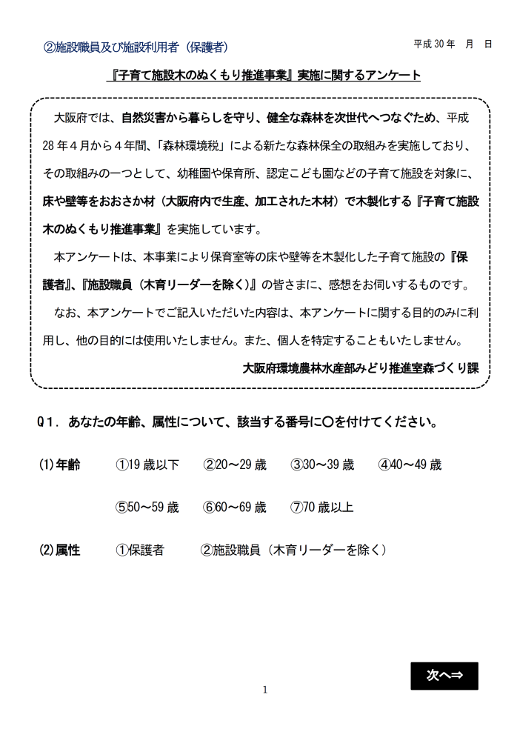
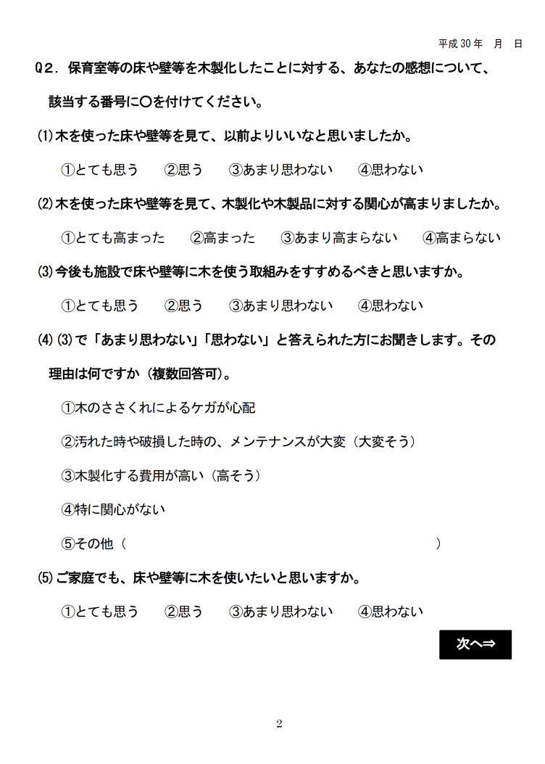
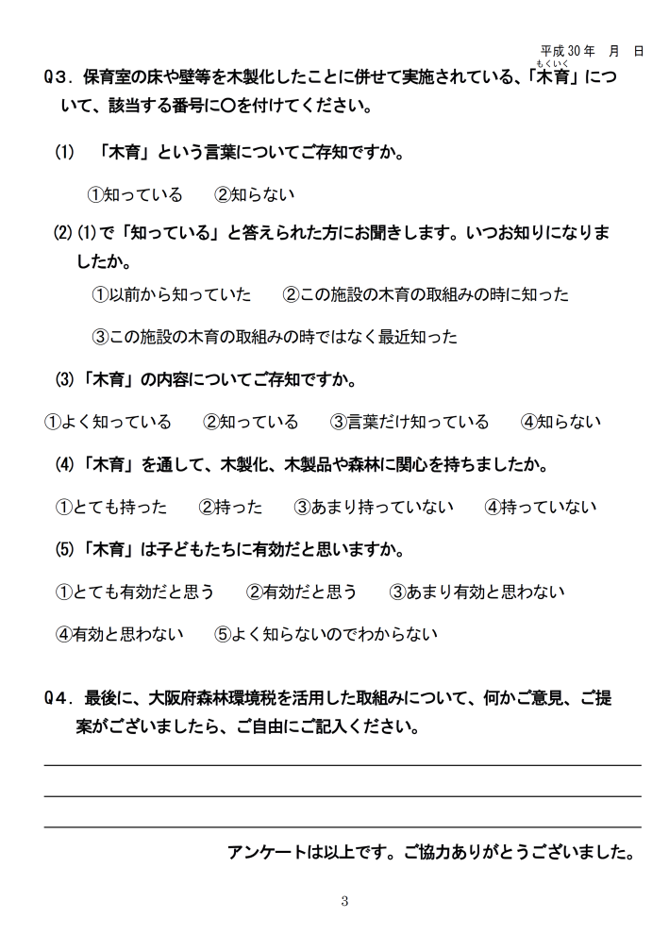
子育て施設木のぬくもり推進事業の効果検証
（施設職員及び施設利用者（保護者））
◆検証結果

Slide 32
子育て施設木のぬくもり推進事業の効果検証
（施設職員及び施設利用者（保護者））
・木を使った床や壁等を見て、以前よりいいと回答したのは、「とても思う（51.5％）」「思う（44.1％）」併
せて95.6％。
・木を使った床や壁等を見て、木製化や木製品に対する関心が高まった回答したのは、 「とても高
まった（29.0％）」「高まった（59.6％）」併せて88.6％。

Slide 33
子育て施設木のぬくもり推進事業の効果検証
（施設職員及び施設利用者（保護者））
・今後も施設で床や壁等に木を使う取組みをすすめるべきと回答したのは、「とても思う（32.4％）」「思う（58.5％）」併せ
て90.9％。
・今後も施設で床や壁等に木を使う取組みをすすめるべきと思わないと回答した方（7.8％「あまり思わない」（7.4％）
「思わない」（0.4％））の理由はメンテナンスが大変（52.4％）が１番多く、2番目に多い、その他の内容はとしては、ア
レルギーや使用する場所により、保育室全体が暗く見えてしまうこと等があげられている。

Slide 34
子育て施設木のぬくもり推進事業の効果検証
（施設職員及び施設利用者（保護者））
・「木育」を知っている方の内、「この施設の木育の取組みの時に知った」と回答したのは71.2％。
・「木育」を通して、木製化、木製品や森林に関心を持ったと回答したのは、「とても持った（11.8％）」「持っ
た」（68.4％）」を併せて80.2％。
・「木育」は子どもたちに有効だと回答したのは、「とても有効だと思う（26.5％）」「有効だと思う（59.2％）」
を併せて85.7％。

Slide 35
子育て施設木のぬくもり推進事業の効果検証
(施設職員及び施設利用者（保護者））
◆自由意見
○内装木質化に対する感想
・木を使った保育室であたたかい雰囲気や木の香りを感じながら子どもが過ごせていると思う。
・木の温もりはとても良い。素晴らしい環境作りに取り組んで頂き、親としても嬉しく、子ども達の為になる
良い取り組みだと思う。是非続けていってほしい。
・木の匂いや触り心地、色合い、木から出る空気など自然と心和らぐ温もりを感じた。心地よい環境は
育ちに大きな影響をもたらすと思う。とてもいい取り組みだと思うので、もっと他にも広がってほしい。
◆自由意見
○今後の課題等
・施設だけではなく、おもちゃや遊具等も事業対象にしていただけたらうれしい。
・保育室の床や壁などを木製化した際に出る、端材をトゲが刺さらない程度に加工して、子ども達の玩具に
出来たら余す事なく有効なのではないかと思う。
・木の温もりを感じられる教育として、更に全国的に周知してもらうべく、新聞やいろいろな媒体を使い
紹介してもらいたい。

Slide 36
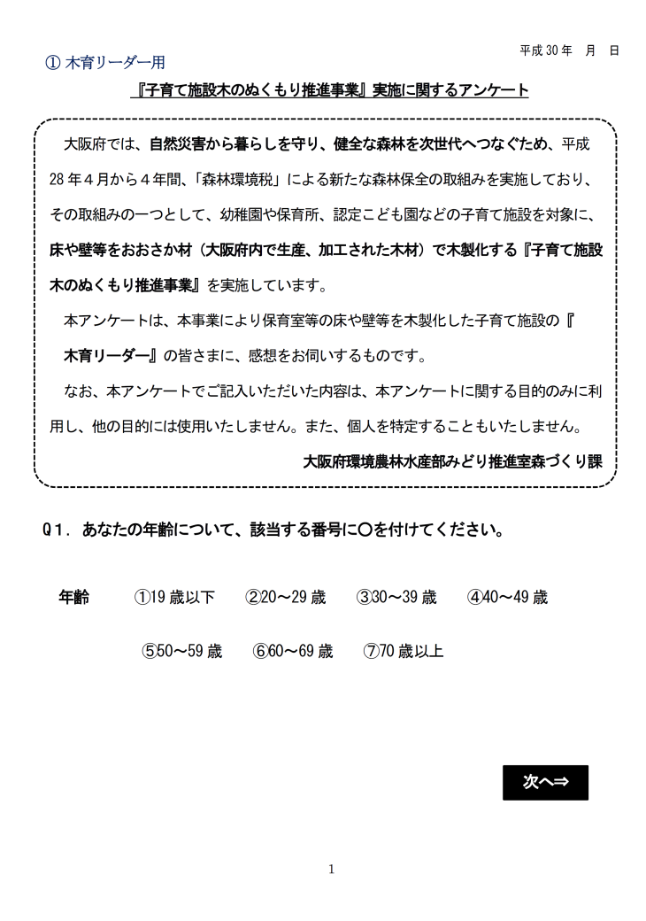
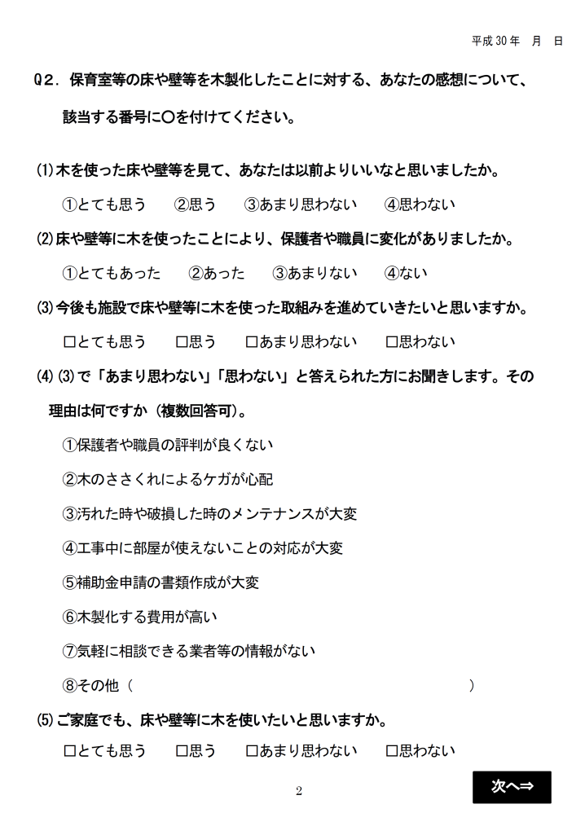
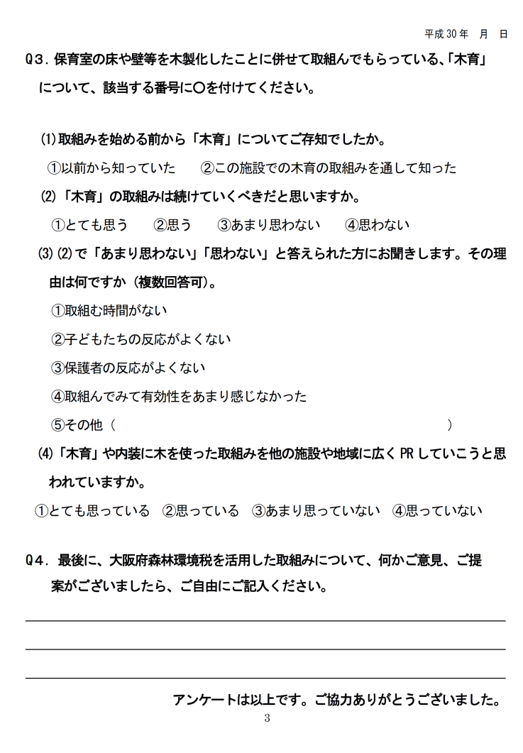
子育て施設木のぬくもり推進事業の効果検証
（木育リーダー）
◆検証結果

Slide 37
(木育リーダー)
子育て施設木のぬくもり推進事業の効果検証
・床や壁等に木を使ったことにより、保護者や職員に変化があったと回答したのは、「とてもあった（42.9％）」「あった（57.1％）」を併せて100％。
・今後も施設で床や壁等に木を使った取組みを進めていきたいとの回答したのは、「とても思う（42.9％）」「思う（53.6％）」を併せて96.5％。

Slide 38
(木育リーダー)
子育て施設木のぬくもり推進事業の効果検証
・家庭でも、床や壁等に木を使いたいと思うと回答したのは、「とても思う（57.1％）」「思う（42.9％）」
を併せて100％。
・取組みを始める前から「木育」について、知っていたと回答したのは、35.7％。
・「木育」や内装に木を使った取組みを他の施設や地域に広くＰＲしていこうと思っていると回答し
たのは、「とても思っている（17.9％）」「思っている（78.6％）」を併せて、96.5％。

Slide 39
(木育リーダー）
子育て施設木のぬくもり推進事業の効果検証
◆自由意見
○ 内装木質化に対する感想
・ 木に囲まれた中で子どもが生き生きと活動している様子を見てこの取り組みの良さを感じている。
・保育室の床がきれいで温かい感じになり、とても喜んでいる。
・木を使用していることでほっこりとした気持ちになり、心の癒しにもなる。
◆自由意見
○今後の課題等
・一般家庭にも木育の取り組みが伝わるようなPR活動を、府をあげて取り組んでほしい。園としてどう
PRしたらいいのかわからずにいるのが現状。
・この取組の活動がどのように動いているか、知っている人はわかるが、正直広まっていない。PRや
宣伝をマスコミ、メディアを通したり、市民の耳に入りやすくできるよう、たくさんの施設や情報源になる
方、場所など手を組んでいくべきではないか。
・杉板は材質が柔らかいため、凹みや傷がいきやすく、そこからひび割れがおこる現象がおきている。そ
れによりメンテナンス費がかさむことがある。長く使い続けれるようにして欲しい。

Slide 40
子育て施設木のぬくもり推進事業の効果検証
◆自己評価
○施設職員及び施設利用者（保護者）を対象にしたアンケート調査結果から、本事業の実施により、88.6％
の方が、木製化や木製品に対する関心が高まったと回答している。また、80.9％の方が家庭でも床
や壁等に木 を使いたいと思ったと回答していることから、子育て施設の利用者は木材利用に関する理解
度が向上したことが確認できた。
○また、施設職員及び施設利用者（保護者）の80.2％の方が、「木育」を通して、木製化、木製品や森林に
関心を持ったと回答していることから、木を使った床や壁を実際に見た経験に加えて、「木育」活動の実
施は、木材利用に関する理解度を向上させるのに有効であることを確認した。
○以上のことから、本事業の実施効果が確認できた。一方、木育リーダーの64.3％が本事業の実施によ
り、「木育」の取組みを初めて知ったと回答していることに加え、自由意見で「木育」の取組みをいかにＰ
Ｒすべきか悩んでいるという意見も見られたことから、「木育」の取り組みを今後とも強化していくべきで
あることも確認することができた。

